Slide 1
Взаимодействие с родителями
В настоящее время многие родители ищут пути граммотного и гармоничного воспитания ребенка и готовы к активному сотрудничеству с педагогами. В начале каждого учебного года проводится анкетирование каждой семьи, чтобы знать индивидуальные особенности каждого ребенка, запросы и ожидания родителей в отношении образовательного процесса в детском саду
МКДОУ «Д/с «Теремок» общеразвивающего вида

Slide 3
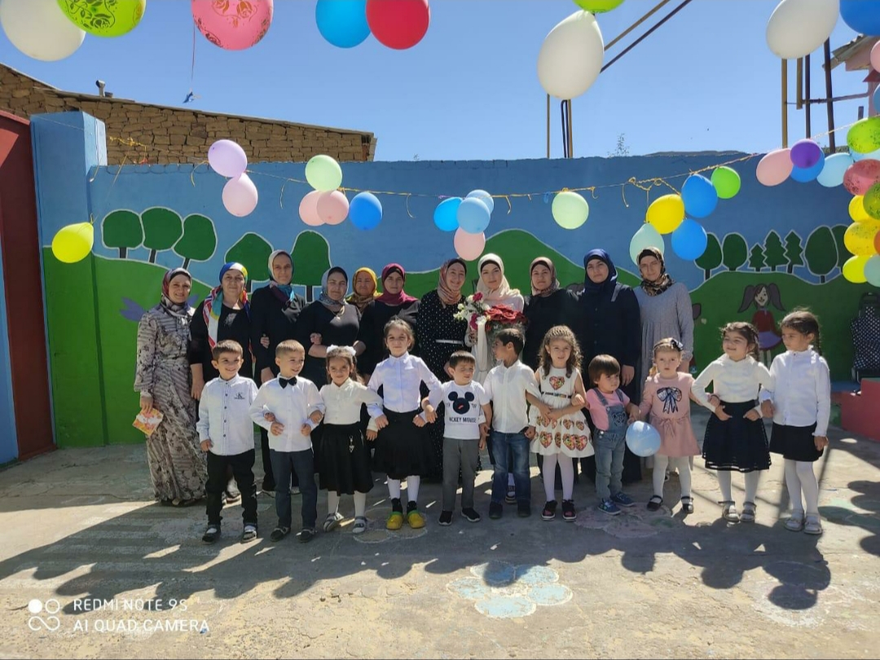

Slide 4
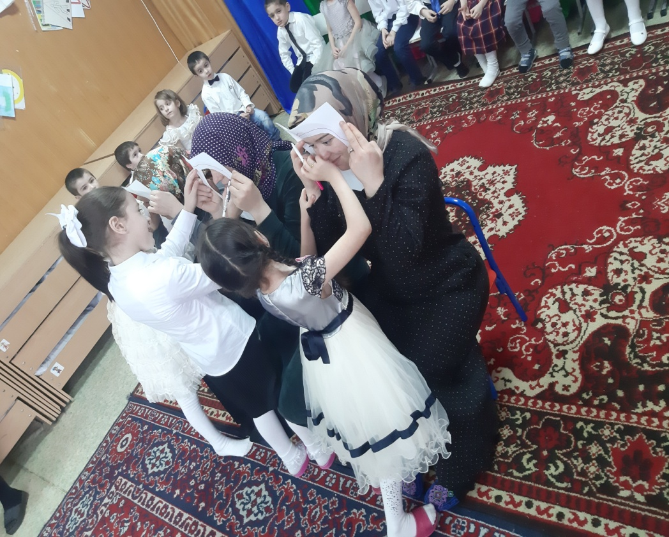

Slide 5
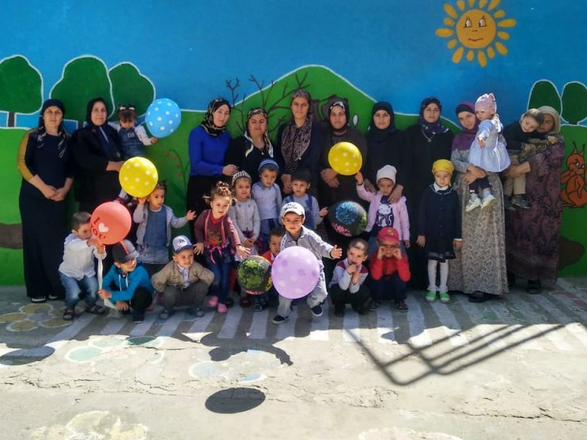

Slide 6
Консультационный центр

Slide 7
Родительское собрание

Slide 8
